Slide 1
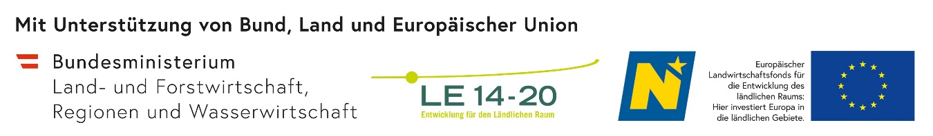

Ökologische Waldbewirtschaftung im Stift Altenburg Ergebnisse und Erfahrungen
Herbert Schmid & Martin Pollheimer
NATURLAND-Café – klimafitter & biodiversitätsfitter Wald

Slide 2
mit herzlichem Dank an …
Finanzierung und Organisation:
Abteilung Forstwirtschaft (LF4) im Amt der NÖ Landesregierung
Abteilung Naturschutz (RU5) im Amt der NÖ Landesregierung
Schutzgebietsbetreuung, Energie- und Umweltagentur NÖ
Erhebungen:
Vegetation: Ingrid Schmitzberger, Barbara Thurner
(xylobionte) Käfer: Walter Hovorka, MPO (Scharlachkäfer)
Fledermäuse: Guido und Filip Reiter, Katharina Bürger, Markus Milchram, MPO
Vögel: Jörg Oberwalder, MPO
Reptilien und Amphibien: M. Pollheimer
Fotos:
T. Hochebner, W. Hovorka, J. Pennerstorfer

Slide 3
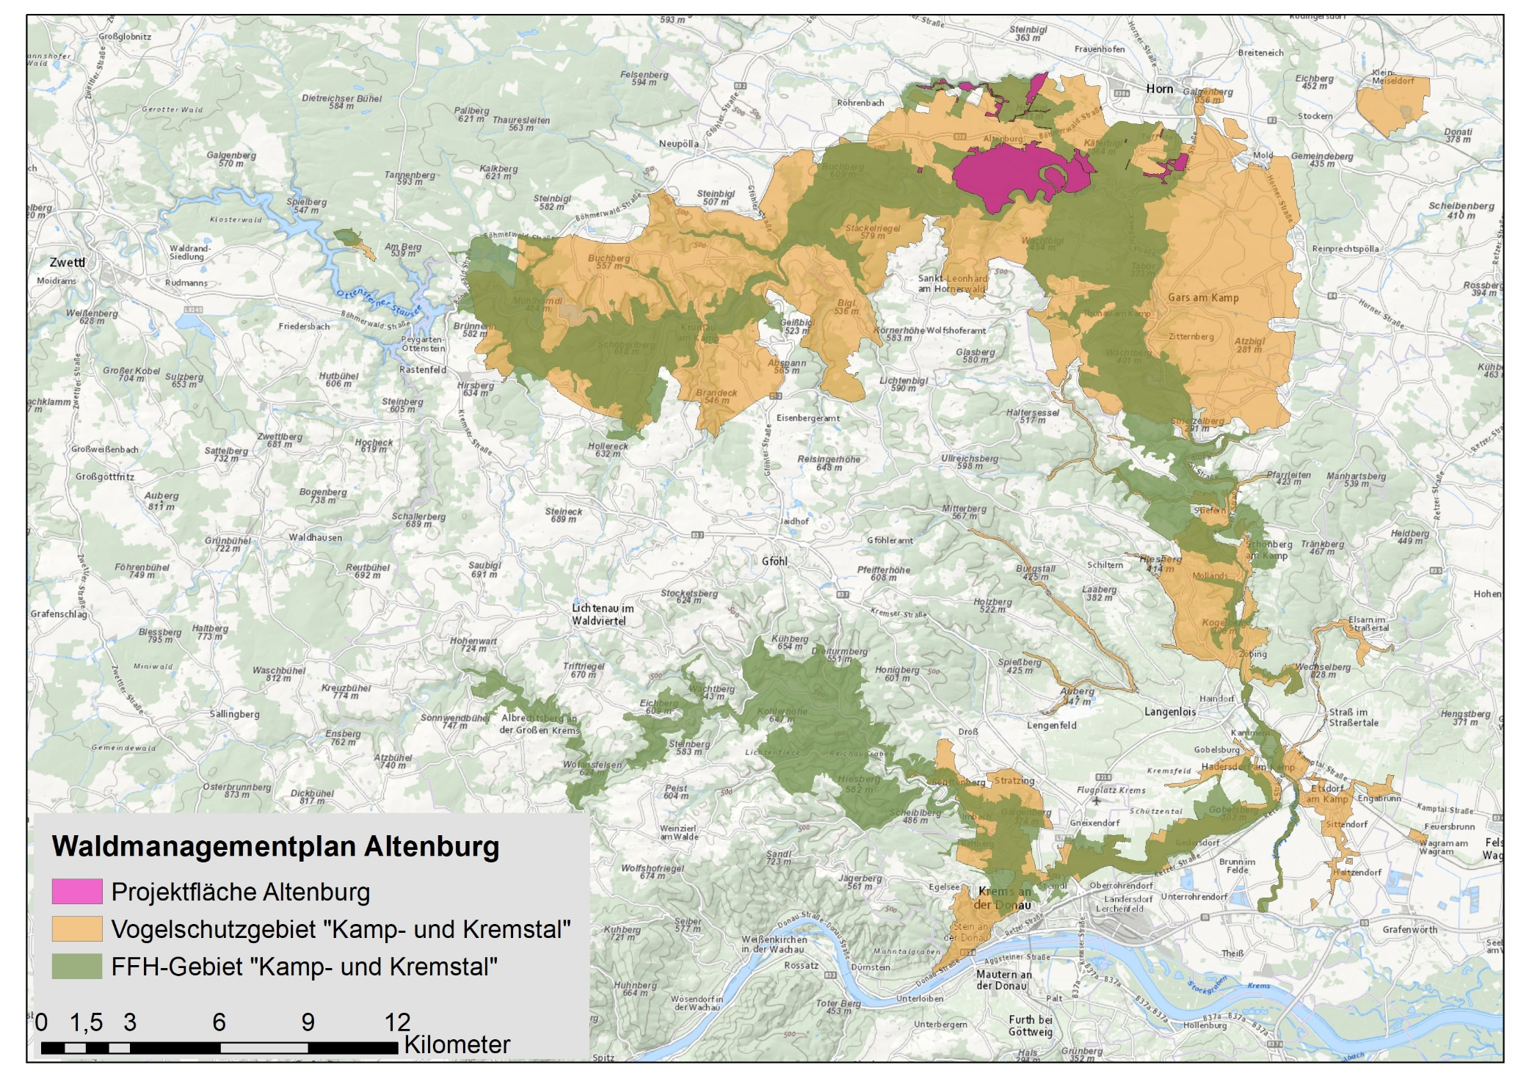
Untersuchungsgebiet - Europaschutzgebiete
Vogelschutzgebiet … 243 km²
FFH-Gebiet … 145 km²
Projektgebiet … 7,8 km² (6,6 km² Kernfläche

Slide 4

Allgemeines zum Betrieb Stift Altenburg
Gesamtgröße: 3.500 ha (Wald: 2.800 ha; Landwirtschaft: 650 ha, Steinbrüche: 20 ha, verpachtet; Weingärten: 10 ha, biologisch bewirtschaftet, verpachtet; Gärten: 8 ha, Natur im Garten-Betrieb; 10 Teichanlagen; 6 km Fliegenfischerei am Kamp)
Seehöhe: 260 – 600 m
Temperatur: Jahresmittel zwischen 8 °C und 9 °C
Forstliches Wuchsgebiet: 9.2 Waldviertel, 8.1. Sommerwarmer Osten
Standorte, Böden: Böhmische Masse/Granit- und Gneishochland (Verwitterungsböden) – im Horner Becken teilweise sehr fruchtbare Lössböden, sonst hauptsächlich Braunerden, in den nördlichen Revierteilen Gleyböden
Forststraßen: 30 lfm/ha
Multifunktionsstreifen: ca. 40 ha entlang der Forststraßen

Slide 5
Betriebliche Herausforderungen
Stift Altenburg: seit 1144, wirtschaftliche Basis Landwirtschaft (1/3) und Wald (2/3)
Winter 1995/96: massiver Raureifschaden (1. Quartal 1996: ca. 100.000 fm Schadholz bei Fichte und Kiefer), danach flächig Naturverjüngung, Start der Bewirtschaftung des Stiftwaldes als Dauerwald
Seit 2015: Rückgang der Niederschläge und höhere Spitzentemperaturen in den Sommermonaten (380 – 500 mm Niederschlag, bis 38 °C Tageshöchstwerte), kaum Schnee, als Folge der Trockenheit massiver Borkenkäferbefall (Buchdrucker etc.), keine Pflegemaßnahmen (Läuterung etc.), da nicht einschätzbar ist welche Baumarten in Zukunft ausfallen werden (aktuell Fichte und Kiefer)
Zukünftige waldbauliche Zielsetzung: baldige Wiederverjüngung der betroffenen Kalamitätsflächen mittels Naturverjüngung aus allen potenziell möglichen, standortstauglichen Baumarten (Tanne, Eiche, Buche, Lärche etc.)
Wo notwendig, dann Aufforstung im Weitverband (10mx10m) mit ca. 1000 Pflanzen pro Jahr - Topfpflanzen in 5-10 Liter Töpfen - Pflanzlochbohrer mit 30 Zentimeter Durchmesser an Minibagger montiert (Lärche, Buche, Birne, Speierling, etc.)
Notes:
Arbeitstreffen: im Sinne der Projekteffizienz möglichst mehrere Termine zusammengefasst

Slide 6
Öffentliches Interesse
Ca. 800 ha ausgewiesenes Natura 2000 Gebiet
Unterstützung des Projektes „Wiederansiedlung der Äsche am Mittleren Kamp“ (2023)
Instagram: stiftswald_altenburg
Weitwanderwege, welche über Forststraßen führen werden, zusätzlich durch eigene Beschilderung ergänzt, um Waldbesucher über ein Leitsystem durch unsere Wälder zu führen. Informationstafeln (Alt- und Totholz, Wirkungen des Waldes etc.) werden zum Wissenstransfer benutzt.
Weit mehr als 100 Exkursionen im Stiftswald parallel zum Tagesgeschäft seit 2017
Staatspreis für beispielhafte Waldwirtschaft (2018)
Naturschutzpreis des Landes Niederösterreich – Schöffelpreis (2017)

Slide 7
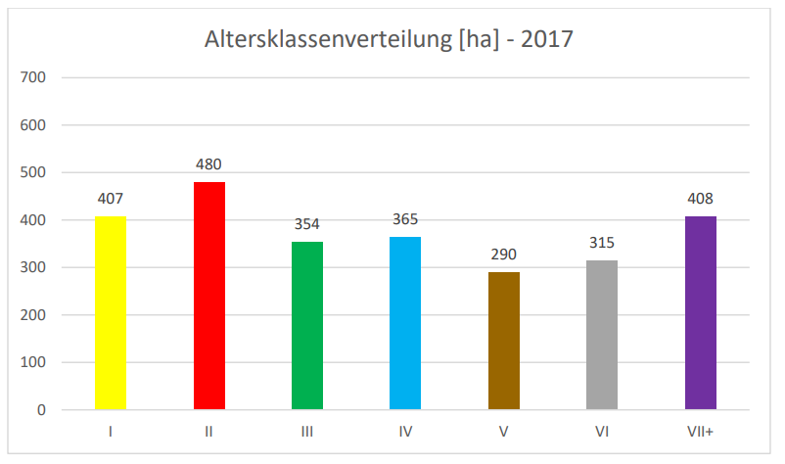
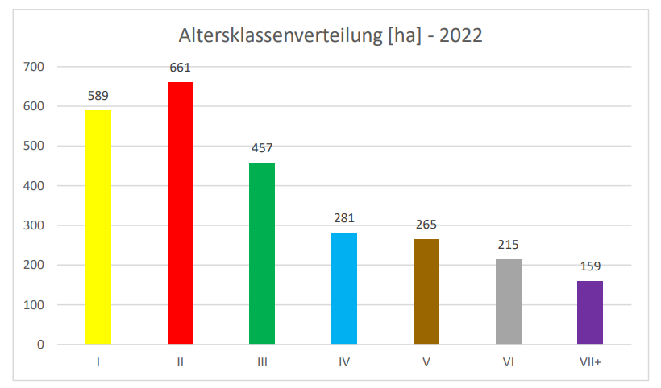
Veränderung des Bestandesvorrates durch Schadereignisse
-> Halbierung des Hiebsatzes

Slide 8
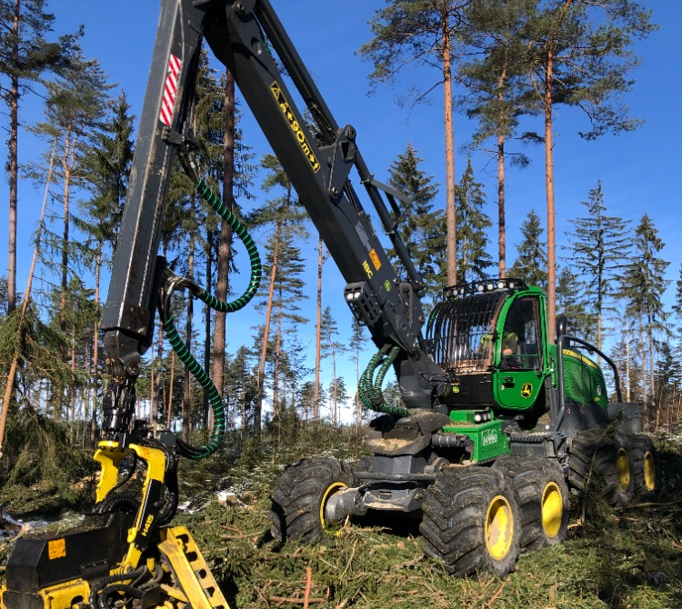
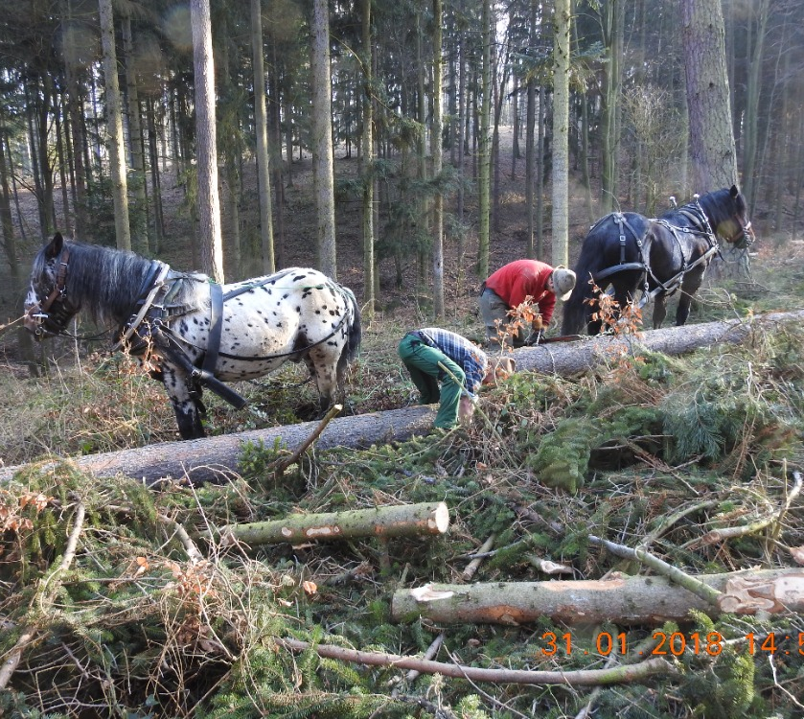
Holzernte und Verkauf als wirtschaftliche Basis

Slide 9
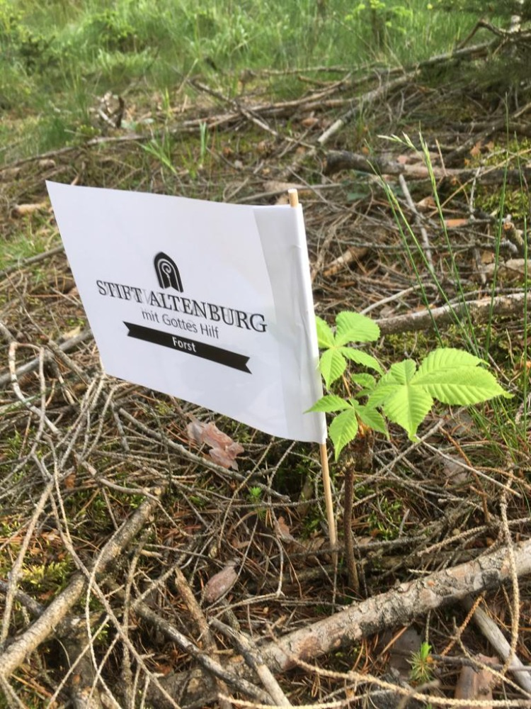
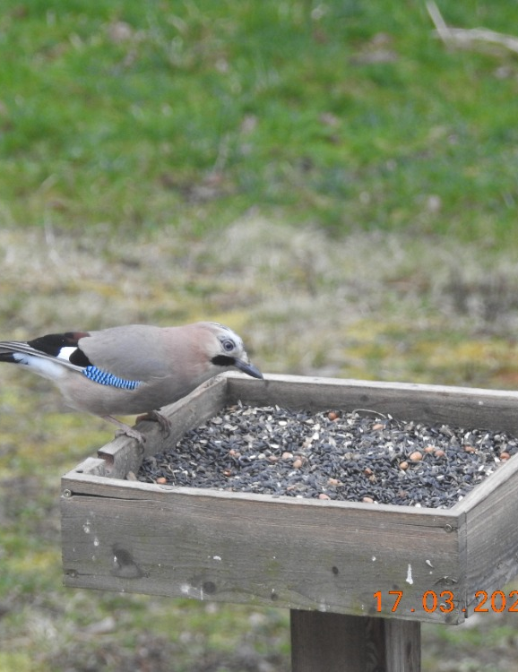
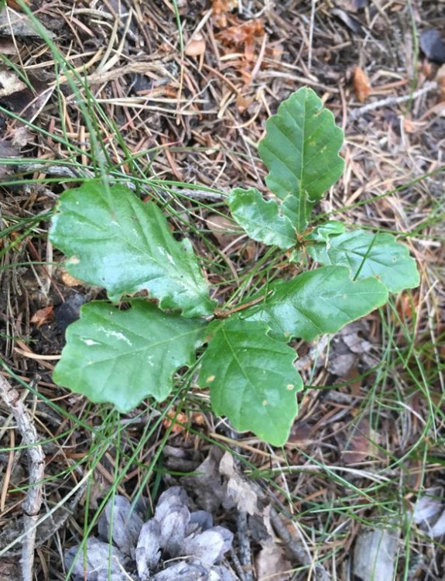
Eichelhäher und Brombeeren helfen uns beim Waldumbau

Slide 10
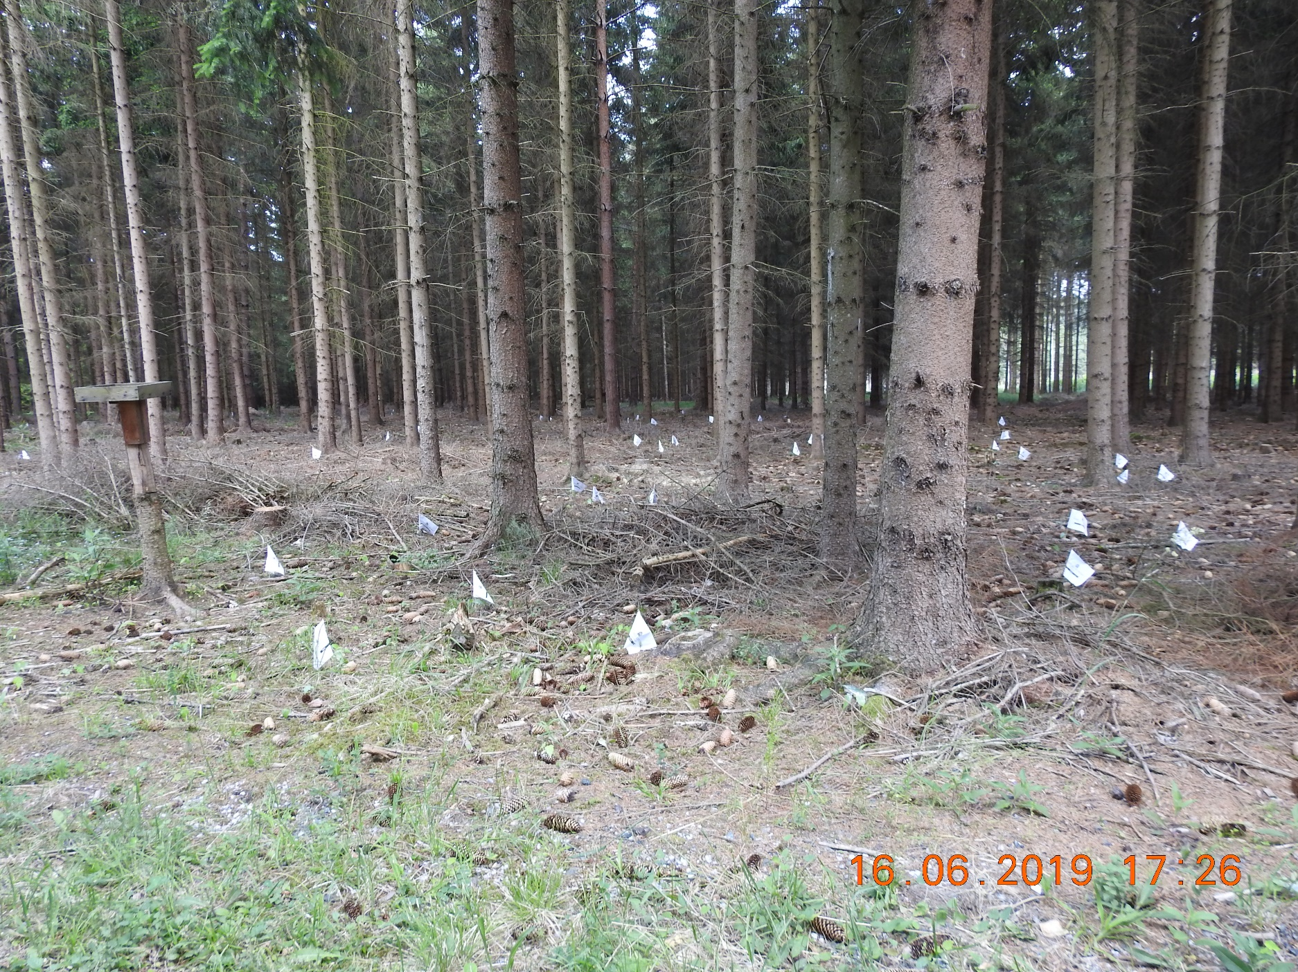
Vom Wirken des Eichelhähers – eine „Visualisierung“

Slide 11
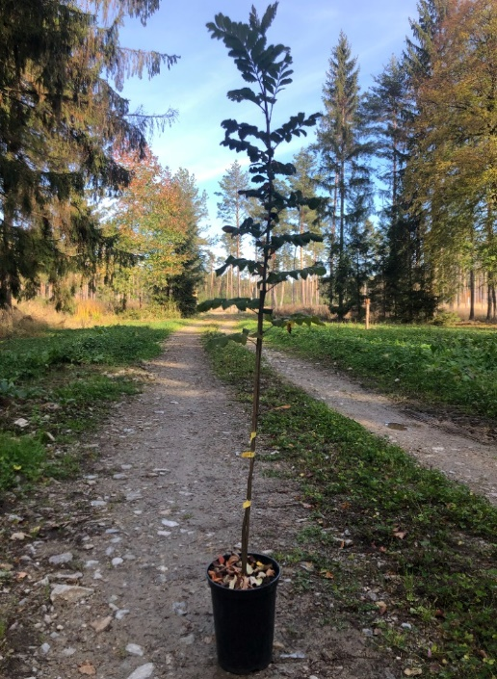
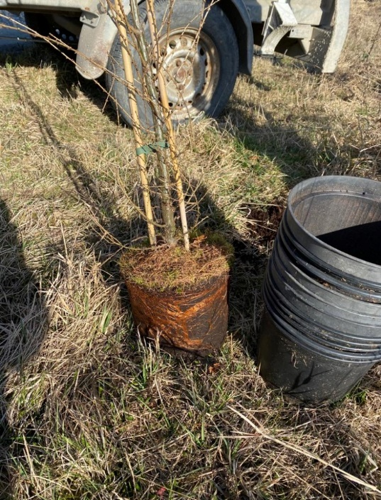
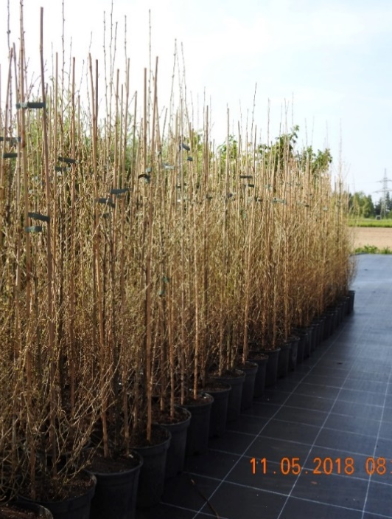
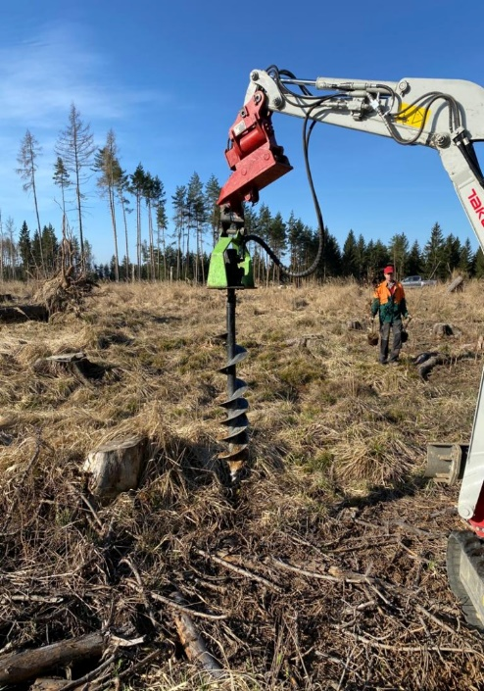
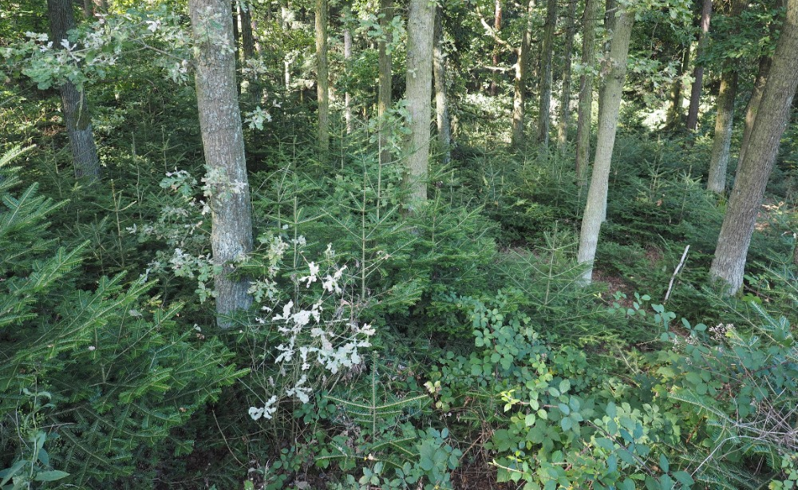
Kunstverjüngung...
Naturverjüngung...

Slide 12
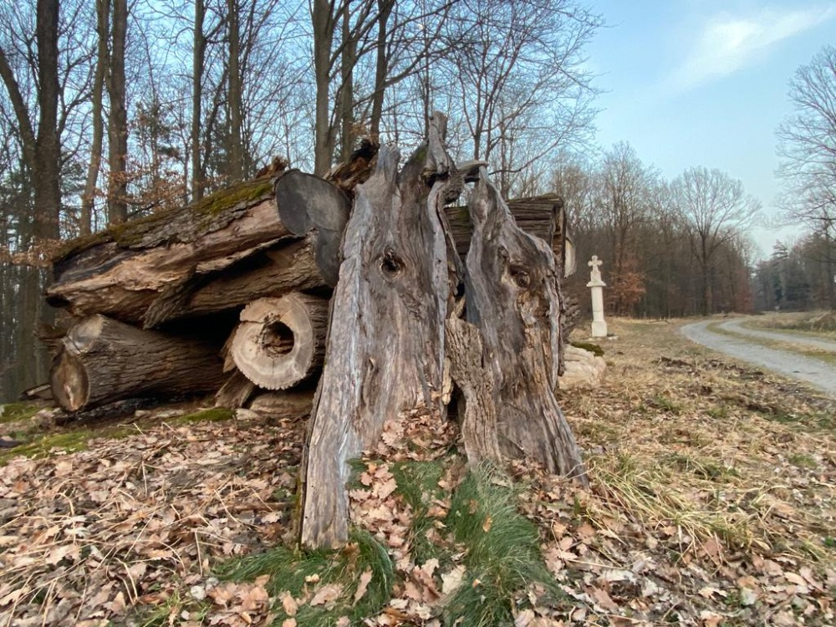
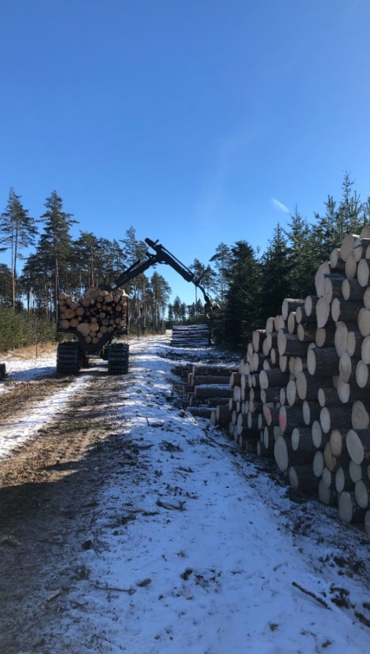
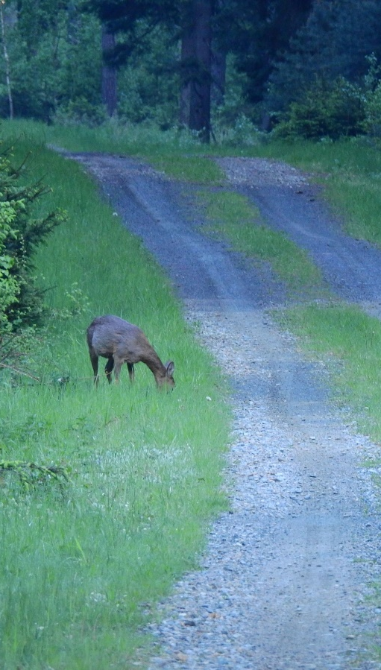
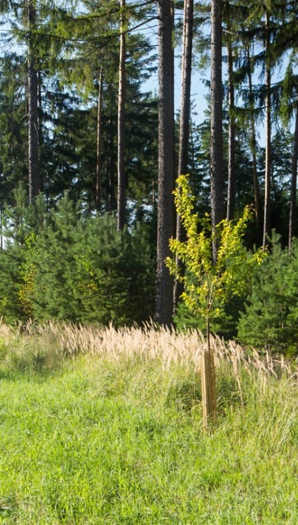
Multifunktionsstreifen

Slide 13
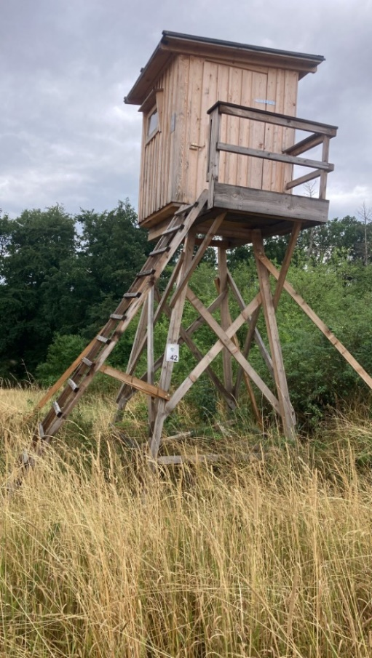
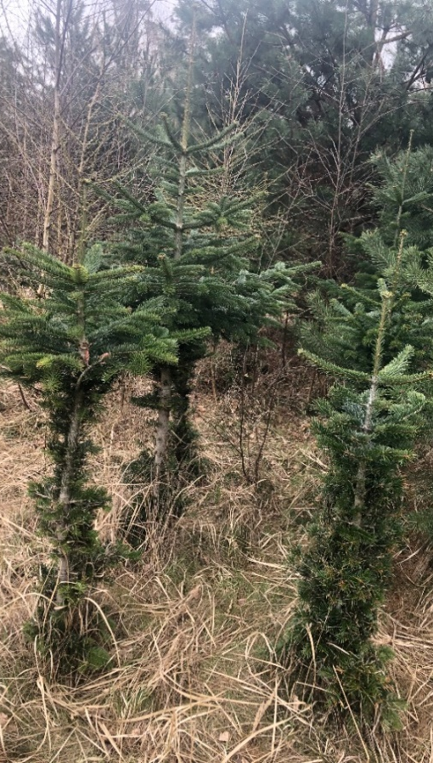
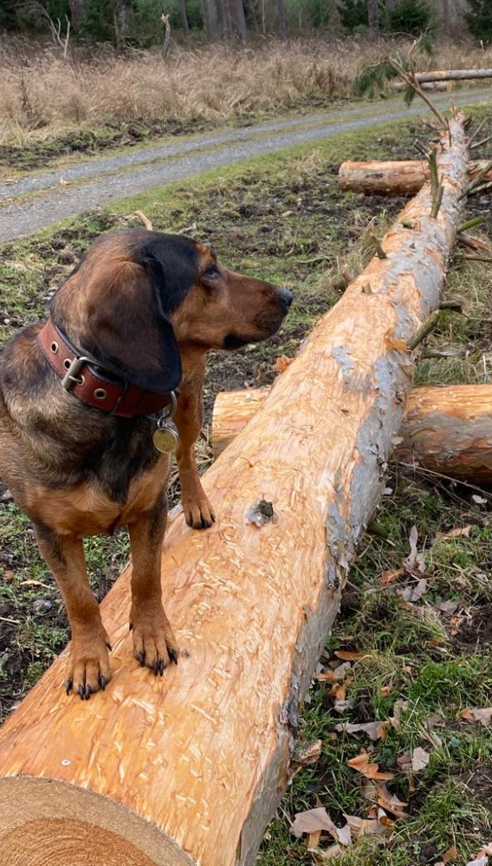
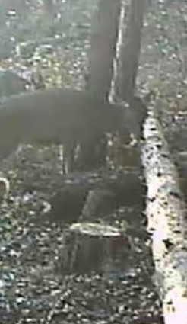
Gezieltes Wildtiermanagement als Notwendigkeit für naturnahen Waldbau

Slide 14
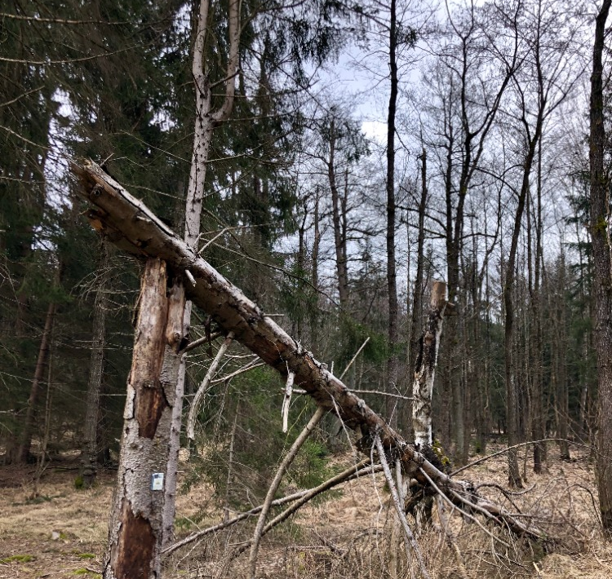
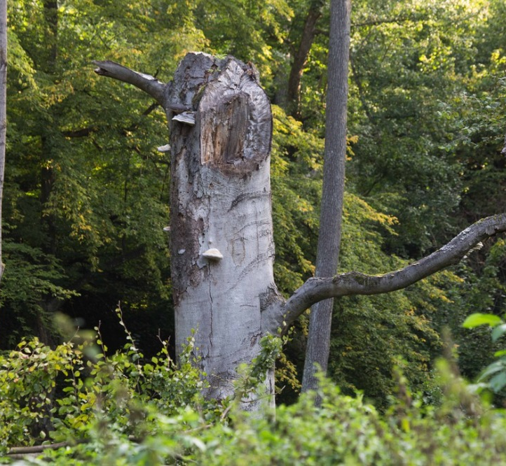
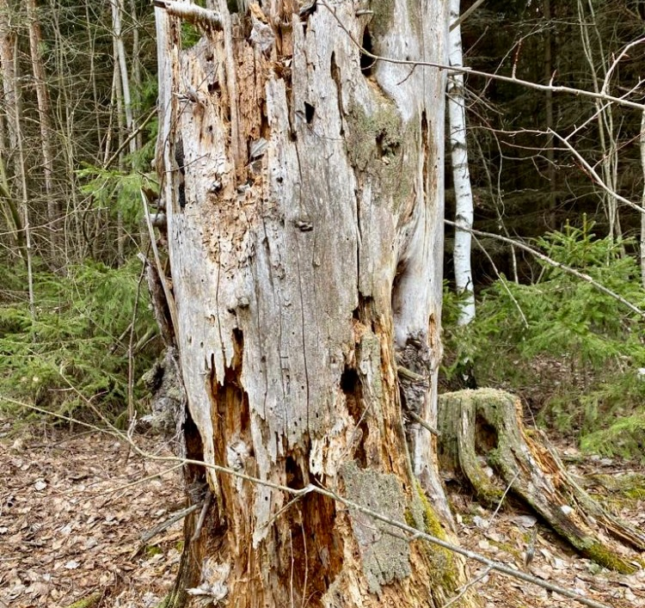
Totholz
Totholzvolumen beträgt insgesamt 32,5 m3/ha (stehendes, liegendes Totholz und Stockholz oberirdisch)

Slide 15
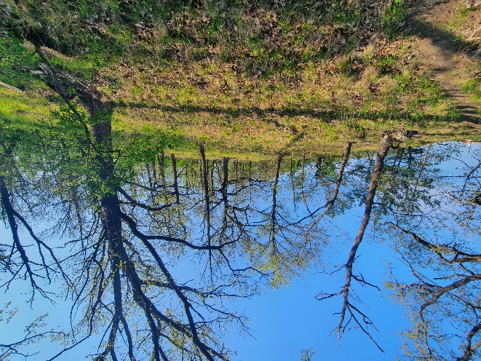
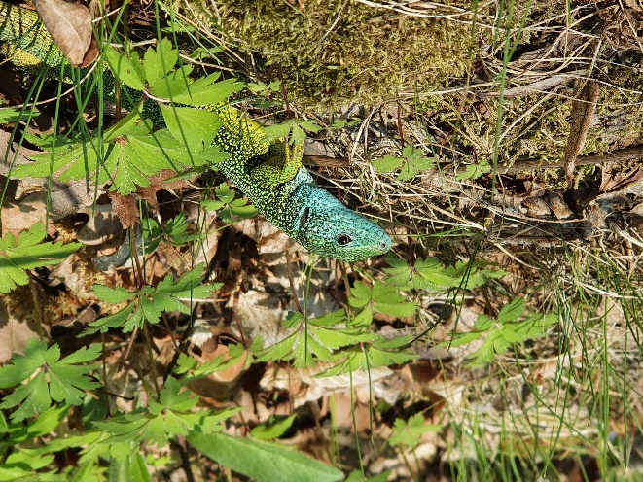
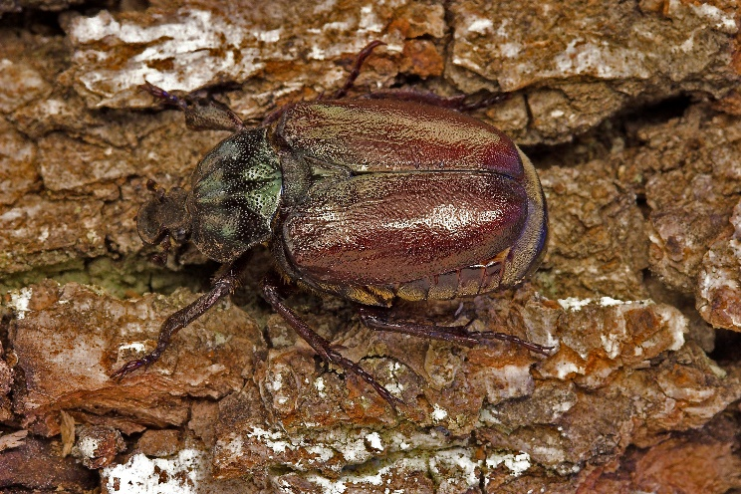
Schutzgüter & Erhebungen
Vegetation: flächige Kartierung der FFH-Lebensraumtypen inkl. Erhaltungsgrad
Fledermäuse: 13 Batcorder-Standorte, 5 Standorte Netzfänge
Vögel: Revierkartierung aller Vogelarten, nächtliche Kartierungen von Eulen und Ziegenmelker
Amphibien und Reptilien: Kartierung aller Kleingewässer, Aufnahme aller Reptilien entlang von Säumen und auf Felsrasen
Käfer: Erhebung von Alpenbock, Hirschkäfer, Großem Eichenbock, Eremit, Veilchenblauem Wurzelhals-Schnellkäfer, Scharlachkäfer sowie Erfassung aller angetroffenen Bockkäferarten

Slide 16
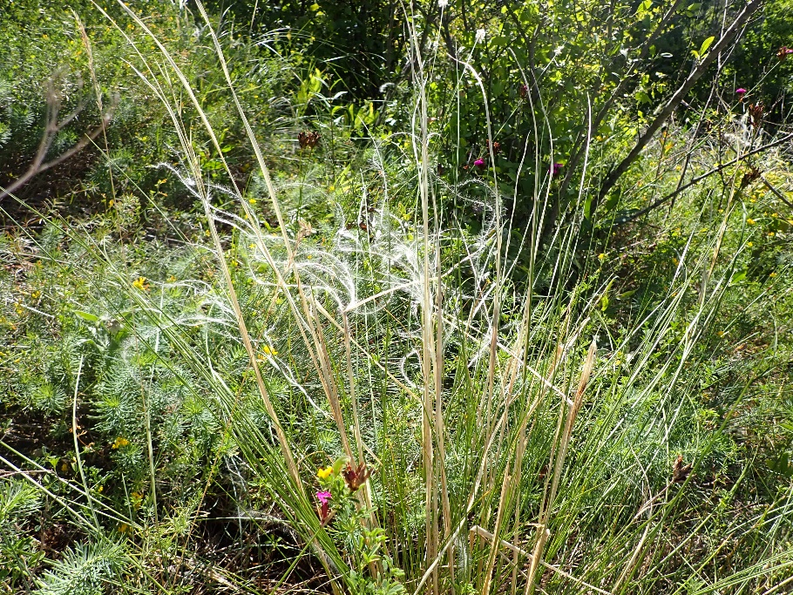
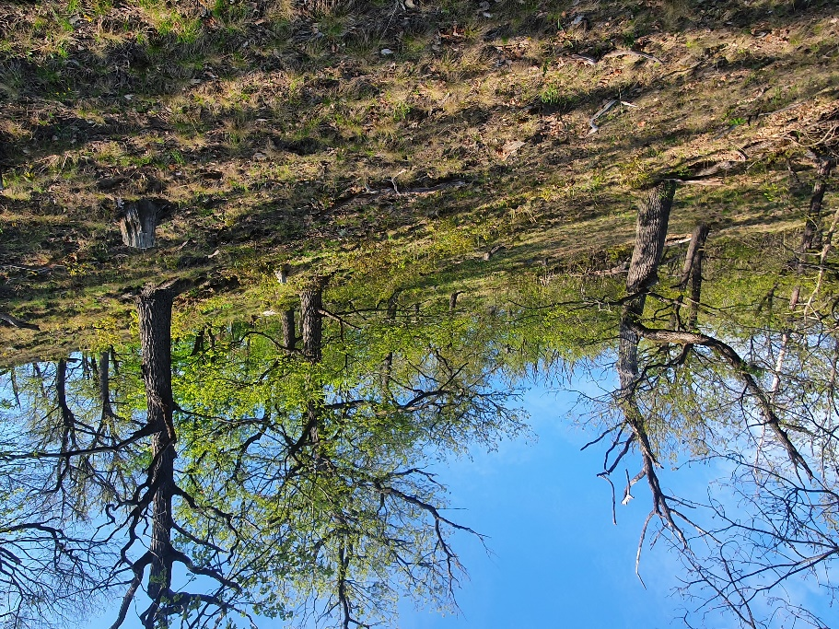
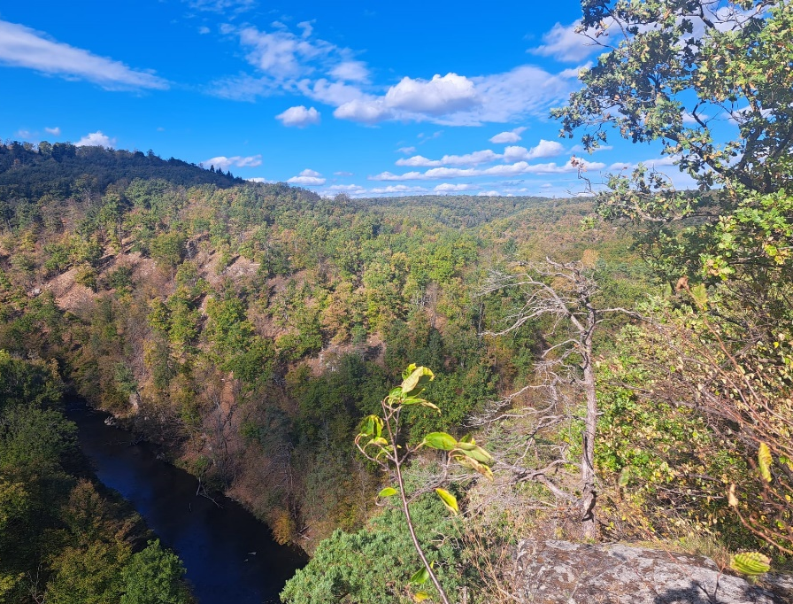
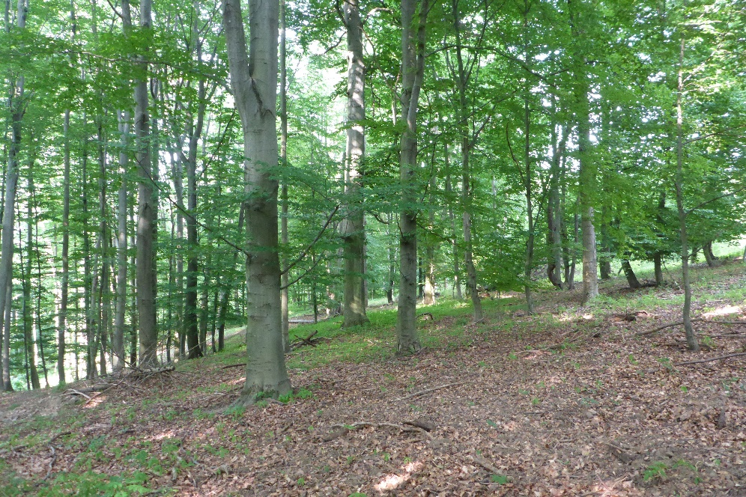
Schutzgüter & Erhebungen
6190
91M0
Kampeinhänge
9130

Slide 17
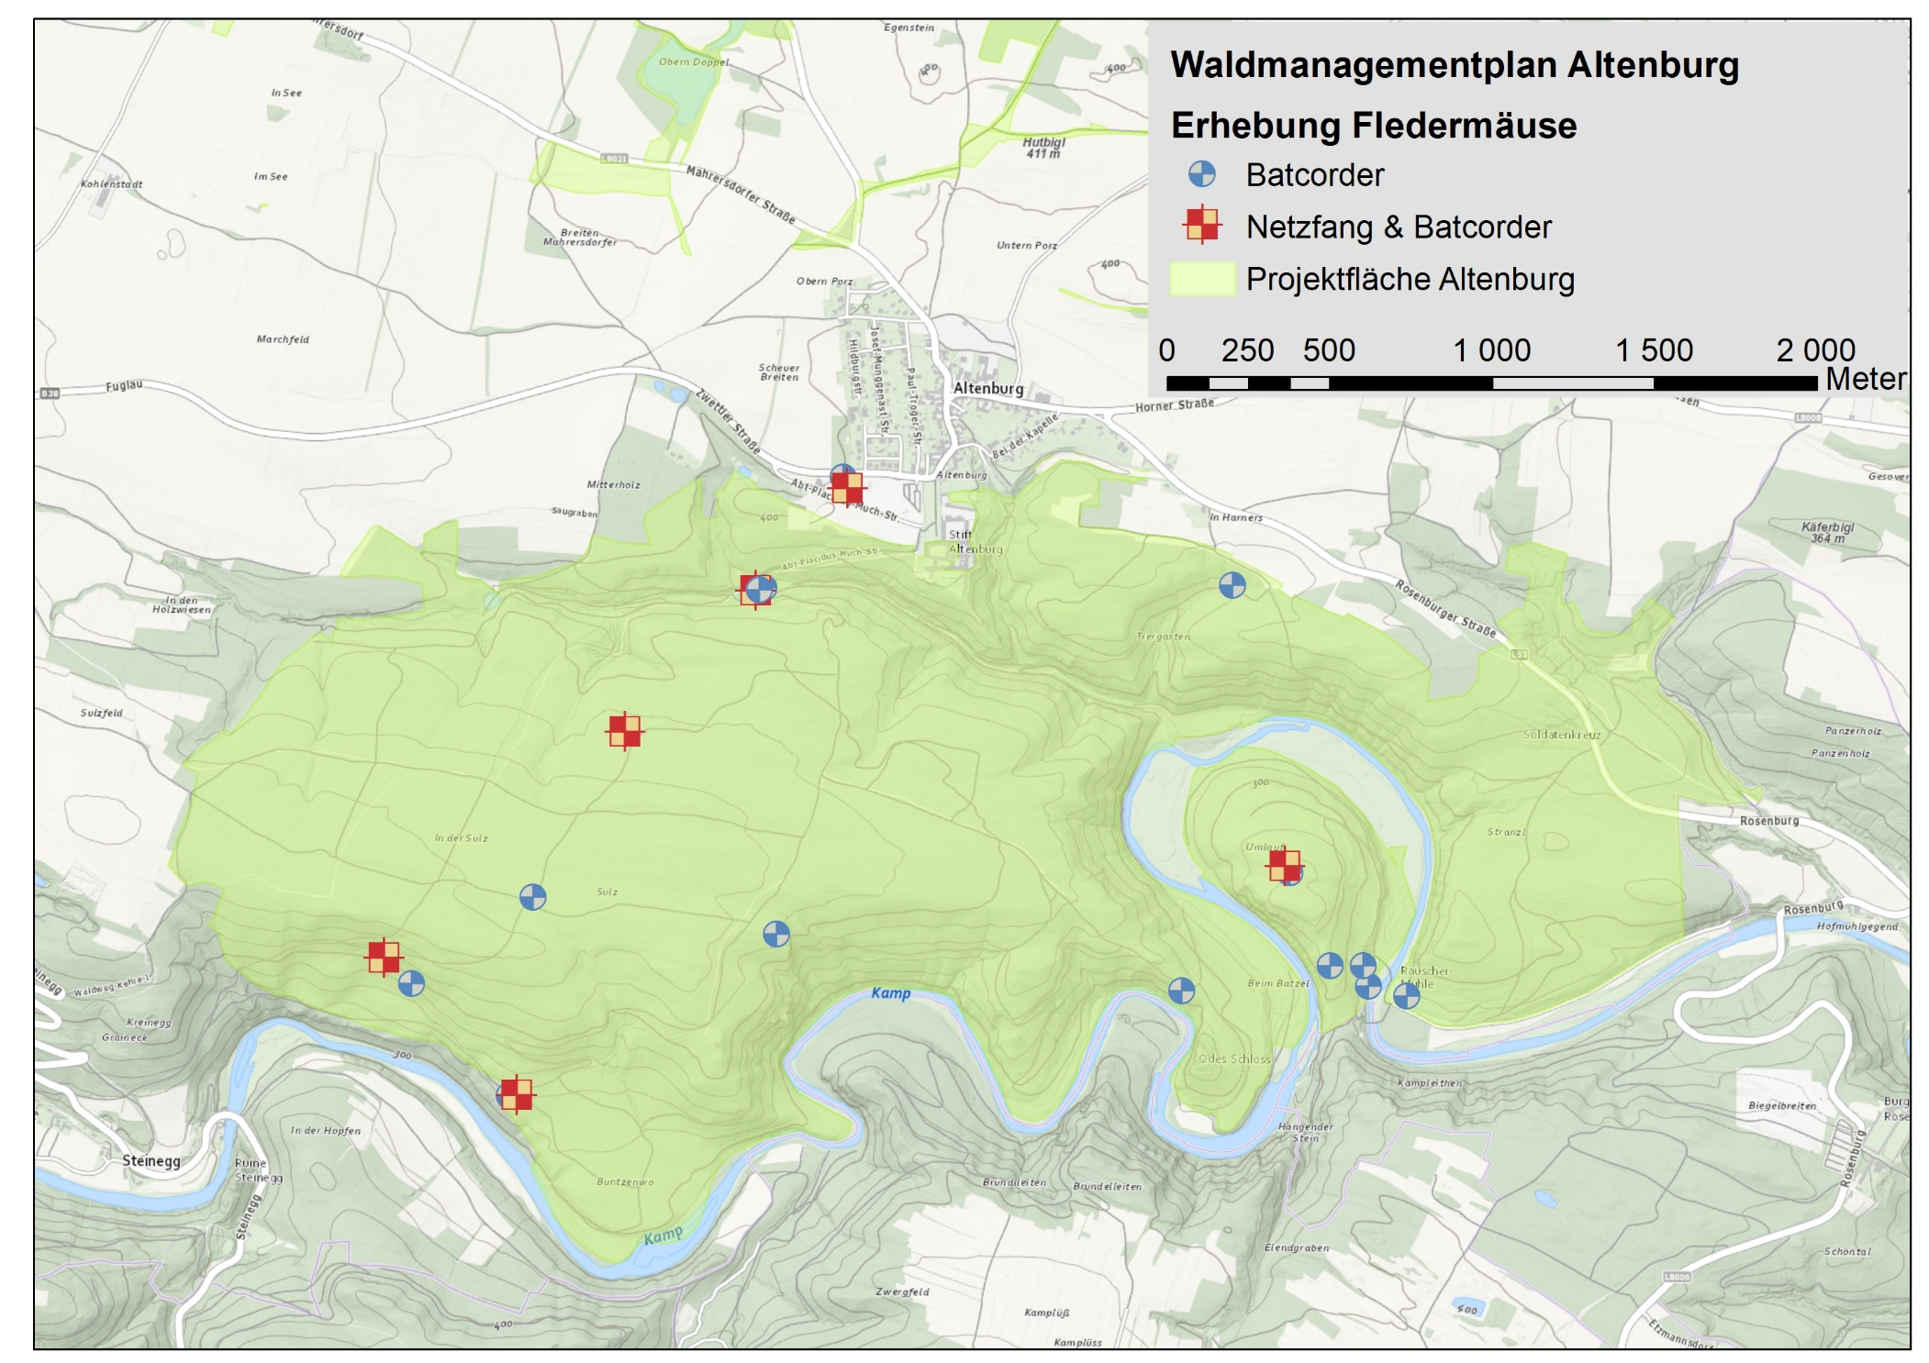
Erhebungen Fledermäuse

Slide 18
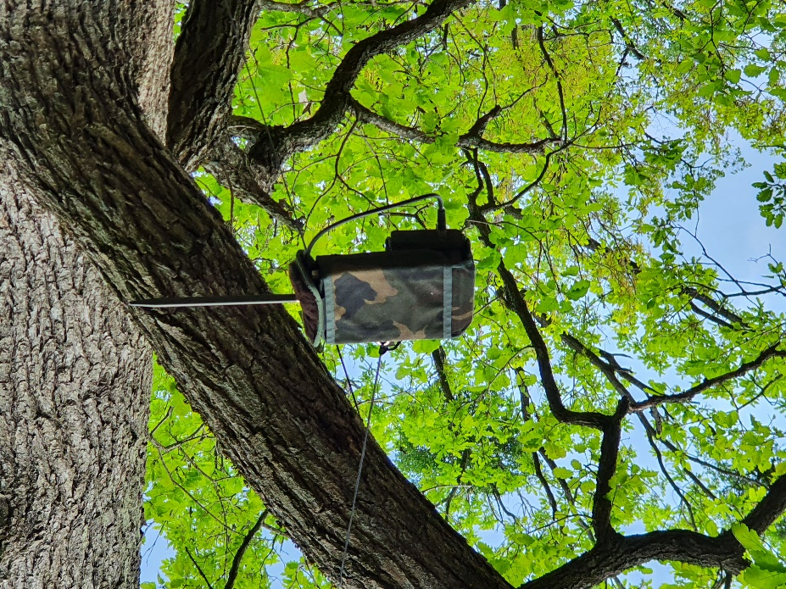
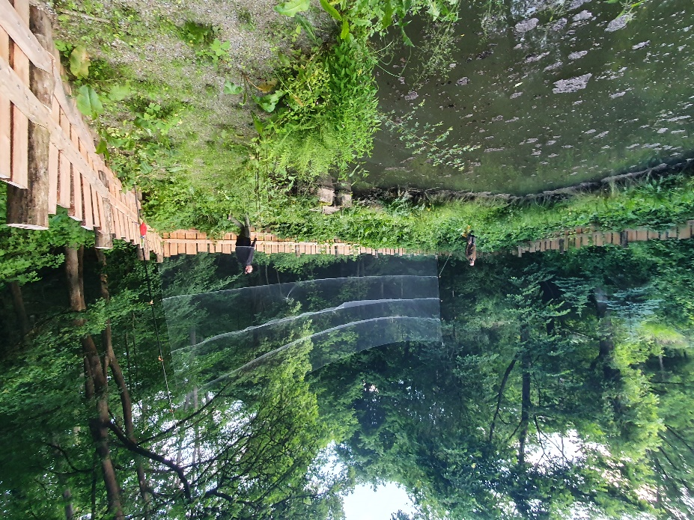
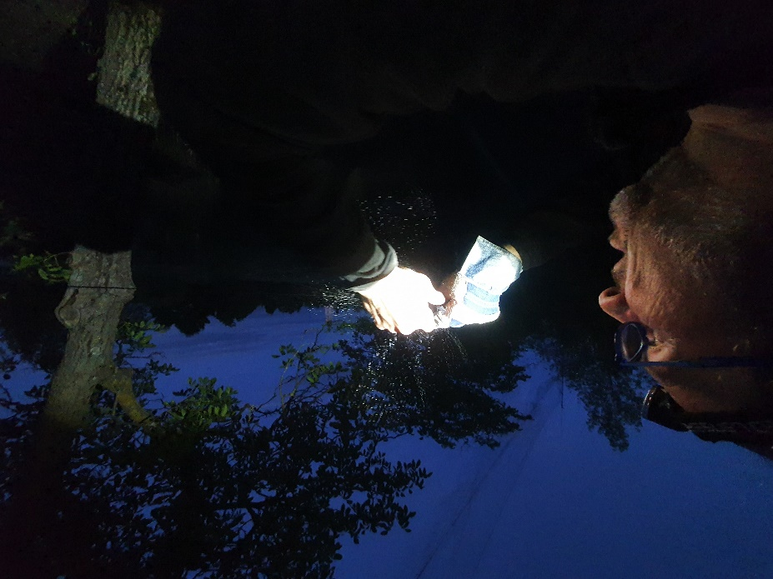
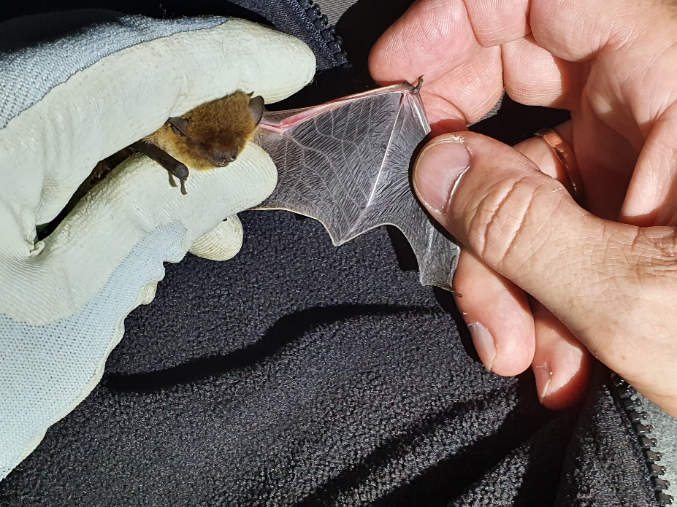
Erhebungen Fledermäuse - Methoden

Slide 19
Exemplarische Ergebnisse - Schlaglichter
Lebensraumtypen | Code | Fläche (ha)
Oligo- bis mesotrophe stehende Gewässer | 3130 | 61,40
Natürliche eutrophe Seen | 3150 | 8,40
Flüsse der planaren bis montanen Stufe | 3260 | 77,90
Flüsse mit Schlammbänken | 3270 | 0,50
Subkontinentale peripannonische Gebüsche | 40A0 | 1,54
Lückige basophile oder Kalk-Pionierrasen | 6110 | 1,57
Lückiges pannonisches Grasland | 6190 | 6,00
Naturnahe Kalk-Trockenrasen | 6210 | 181,70
Subpannonische Steppen-Trockenrasen | 6240 | 47,50
Pannonischer Steppen-Trockenrasen auf Löß | 6250 | 0,20
Feuchte Hochstaudenfluren | 6430 | 22,40
Magere Flachland-Mähwiesen | 6510 | 306,20
Silikatfelsen mit Pioniervegetation | 8230 | 6,80
Nicht touristisch erschlossene Höhlen | 8310 | 0,02
Hainsimsen-Buchenwald | 9110 | 40,30
Waldmeister-Buchenwald | 9130 | 1949,10
Subatlantischer oder mitteleuropäischer Stieleichenwald oder Eichen-Hainbuchenwald | 9160 | 0
Labkraut-Eichen-Hainbuchenwald | 9170 | 1560,50
Schlucht-und Hangmischwälder | 9180 | 191,40
Auenwälder mit Alnus glutinosa und Fraxinus excelsior | 91E0 | 320,30
Hartholzauenwälder | 91F0 | 3,50
Pannonisch-balkanische Zerreichen- und Traubeneichenwälder | 91M0 | 5,00

Slide 20
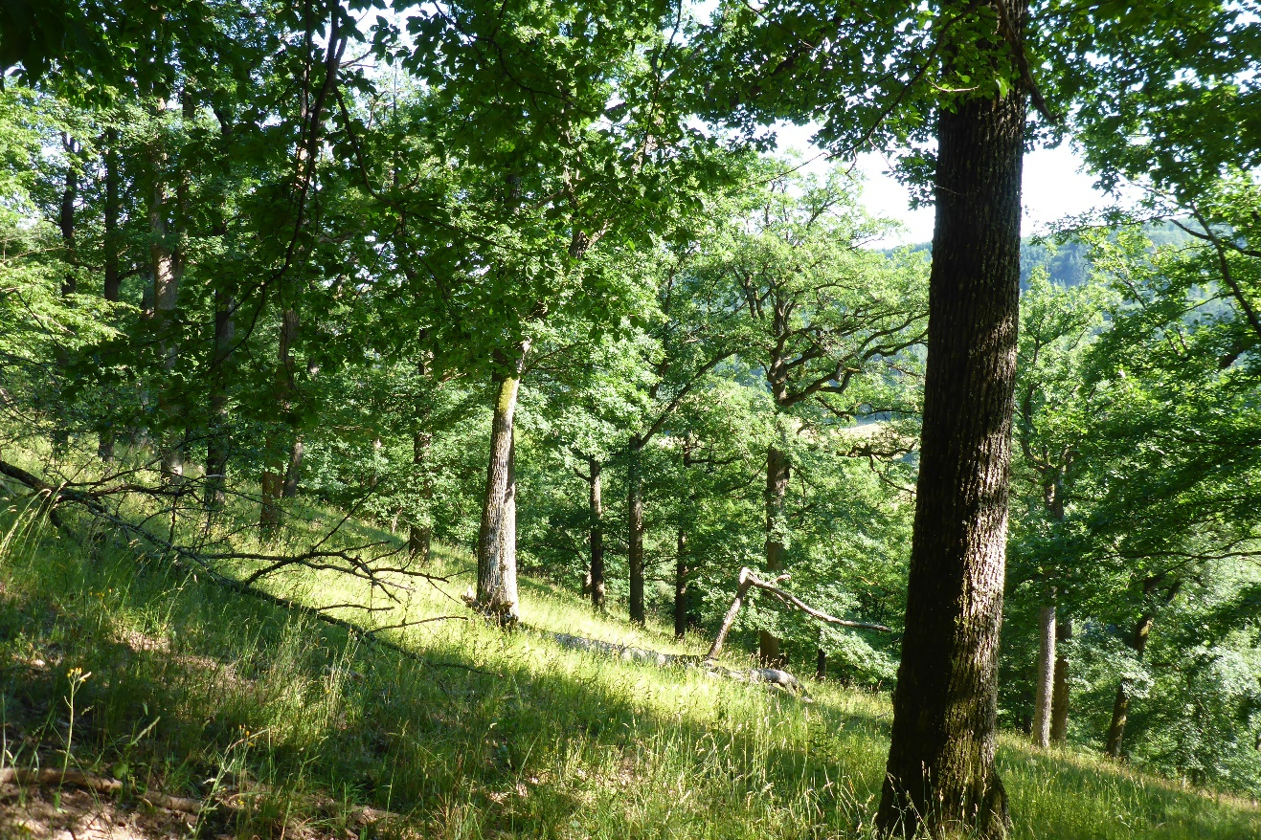
Vegetation – 91M0 Pannonisch-balkanische Zerreichen- und Traubeneichenwälder

Slide 21
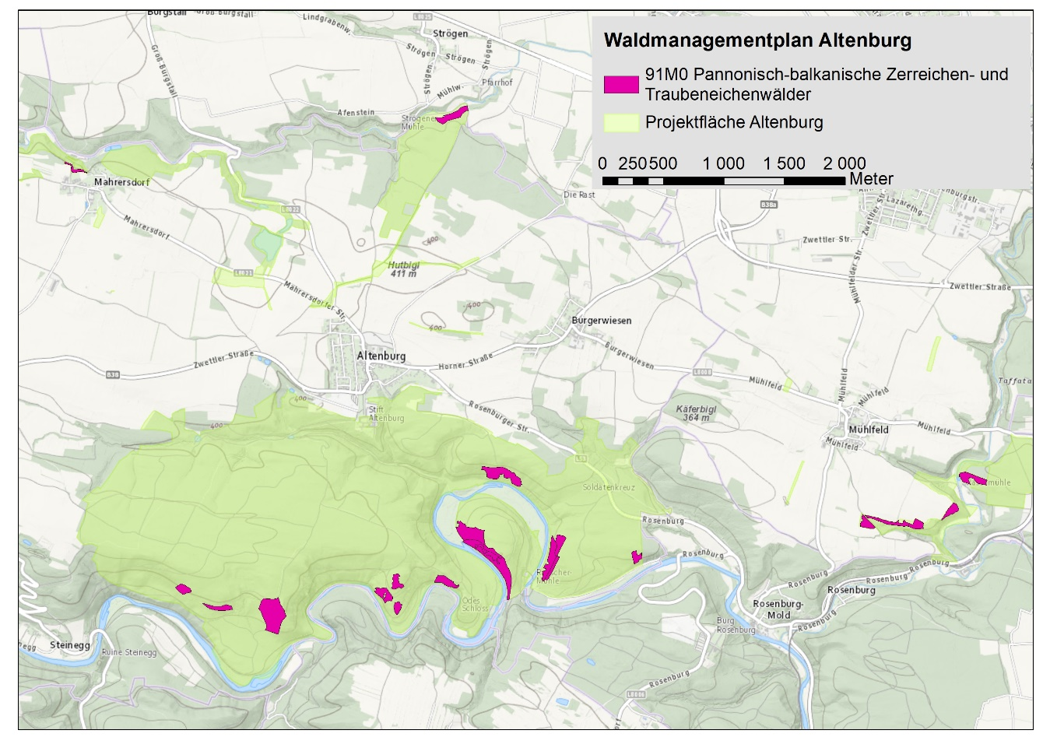
Vegetation – 91M0 Pannonisch-balkanische Zerreichen- und Traubeneichenwälder
Standarddatenbogen: 5 ha
Kartierung Altenburg: 27,6 davon 21,6 im Zentralbereich

Slide 22
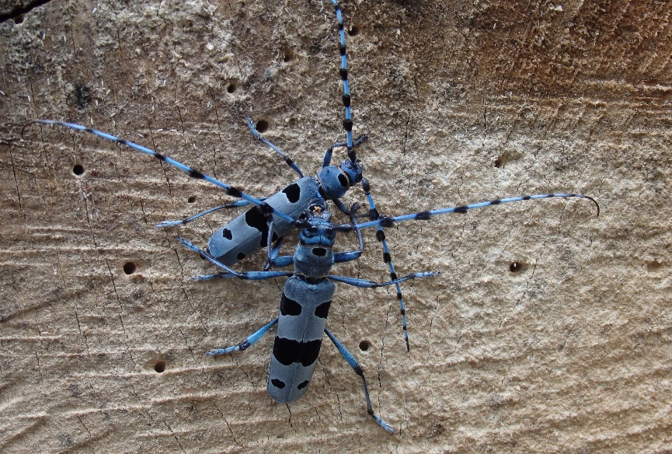
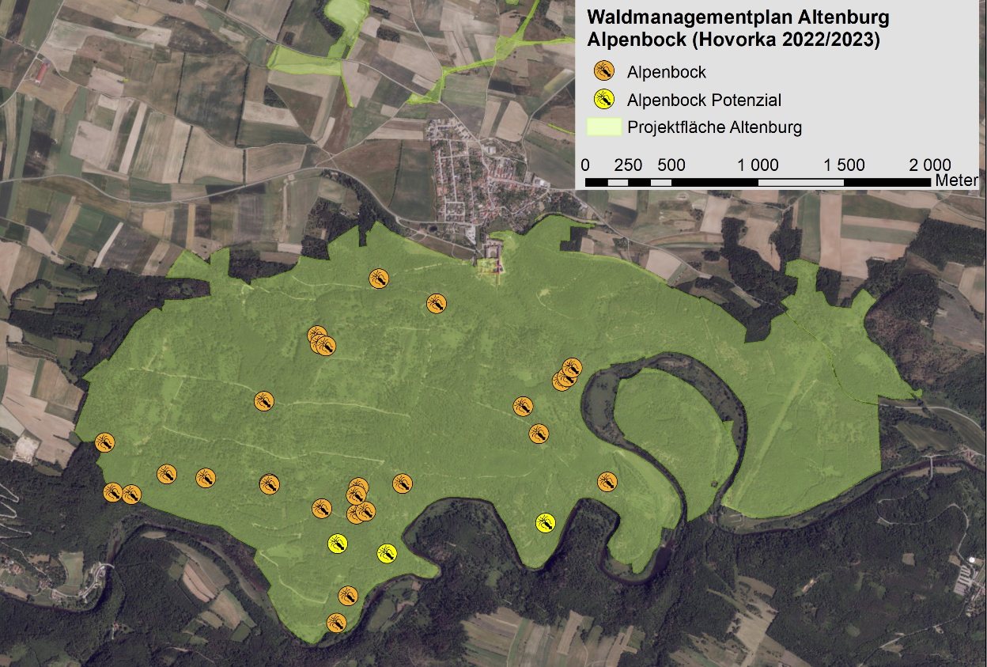
xylobionte Käfer
Hirschkäfer
Scharlachkäfer
Eremit
Alpenbock (und 39 weitere Bockkäferarten)
Vielzahl weiterer „Urwaldreliktarten“
Keine Nachweise von Großem Eichenbock und Veilchenblauem Wurzelhals-Schnellkäfer

Slide 23
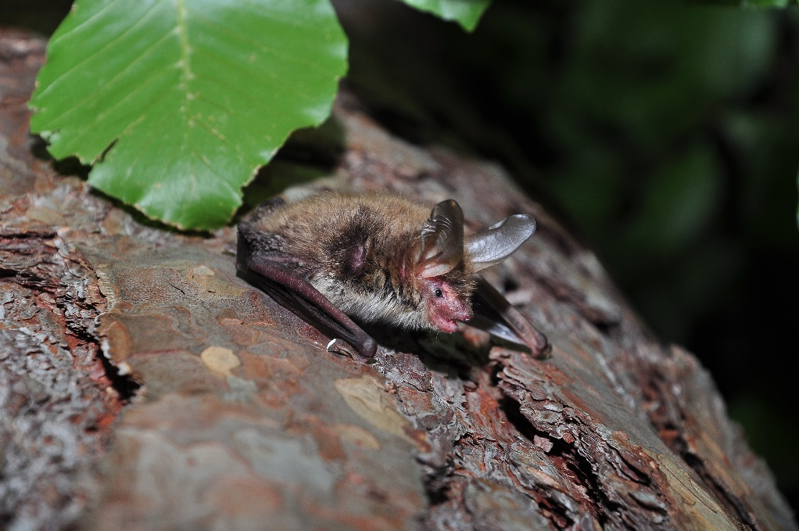
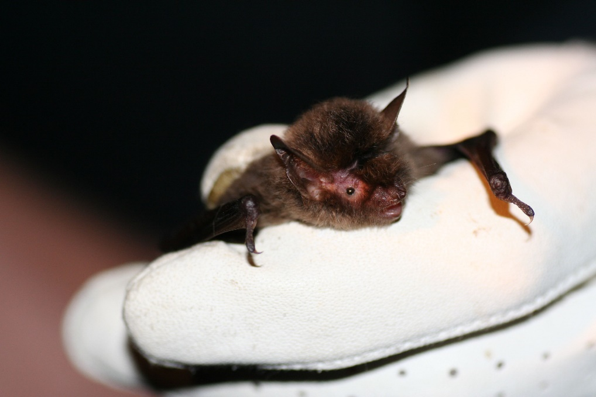
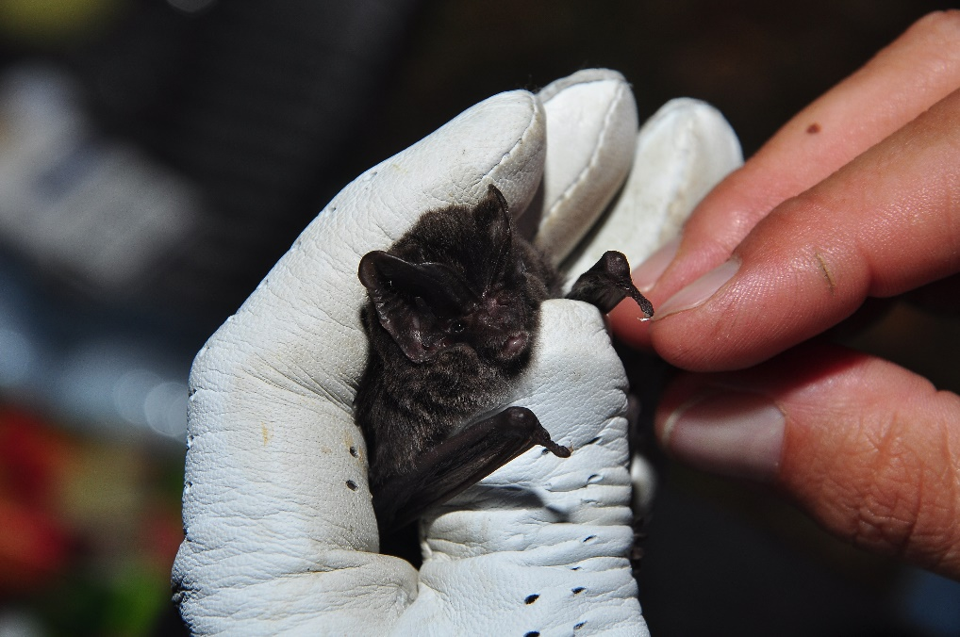
Fledermäuse
21 Arten
Davon 5 des Anhang II der FFH-Richtlinie (Kleine Hufeisennase, Wimperfledermaus, Bechsteinfledermaus, Mausohr, Mopsfledermaus)
Vielzahl an „Urwaldfledermäusen“ (z.B. Nymphenfledermaus, Fransenfledermaus)

Slide 24
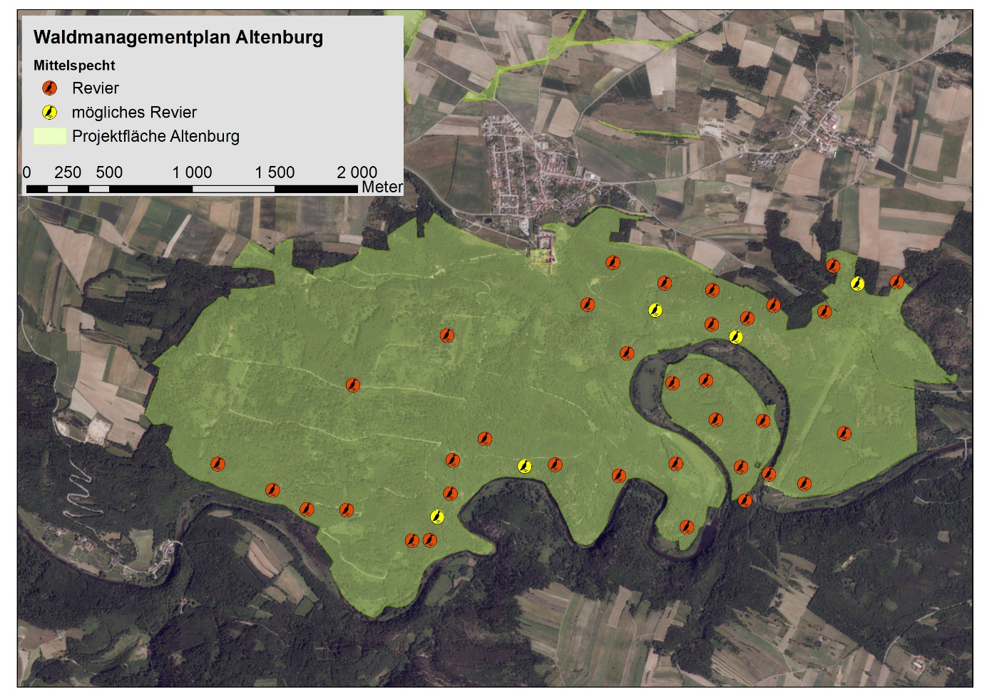
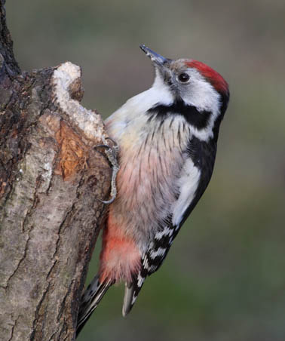
Vögel - Mittelspecht
insgesamt 8 Spechtarten (inkl. Weißrückenspecht)
Standarddatenbogen: 100-200 Reviere
Kartierung Altenburg: 35-40 Reviere

Slide 25
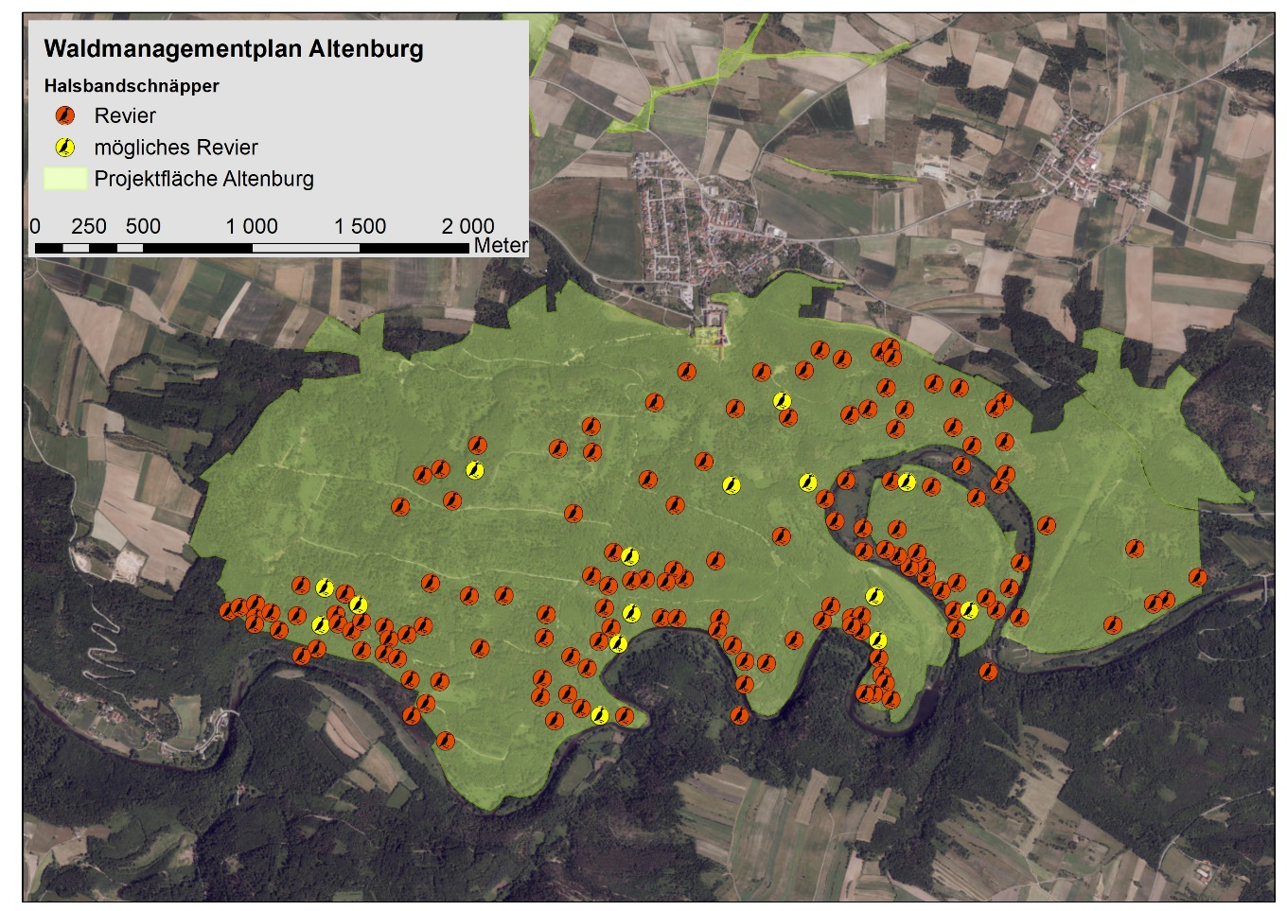
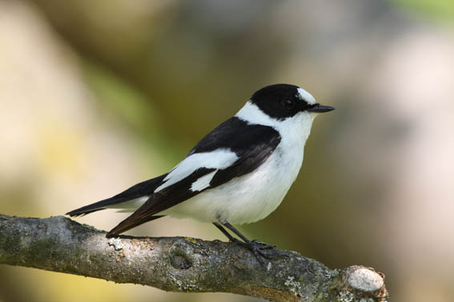
Vögel - Halsbandschnäpper
Standarddatenbogen: 300-450 Reviere
Kartierung Altenburg: 148-163 Reviere

Slide 26
Schlussfolgerungen – Bedeutung der Forstwirtschaft des Stifts Altenburg für das Naturerbe
Vorkommen und Dichten von hochspezialisierten Arten/Lebensräumen in bisher unbekanntem Ausmaß (30-50 % der aktuell bekannten Vorkommen auf 5 % der Fläche der Schutzgebiete)
Sicherung der Kohärenz von Natura 2000 oftmals auf ausgewählte höchstwertige Flächen konzentriert (z.B. alt- und totholzreiche Wälder mit Eiche, Hainbuche, Rotbuche, Ahorn)
Schwellenwerte an Totholz ökologisch hochwertiger Wälder: laut Literatur für Tiefland Eichen- und Buchenwälder (altersabhängig) etwa in einem Bereich von 30-50 m³/ha (in Altenburg über den Gesamtbetrieb hinweg gegeben – mit Konzentrationen die dann besonders artenreich sind; andere Teilflächen beherbergen weniger Totholz)
Bedeutung von Brutbäumen für Totholzkäfer – Erhalt dieser Methusalembäume
Beitrag der Grundeigentümer zur Sicherung dieses Naturerbes (Verantwortung der Gesellschaft gegenüber den Grundeigentümern, Vertragsnaturschutz)

Slide 27
Vielen Dank für die Aufmerksamkeit!

